Slide 1
이미지 분석을 통한 불량 자동 검출 System
TV UHD1 Project
원종권 선임연구원

Slide 2

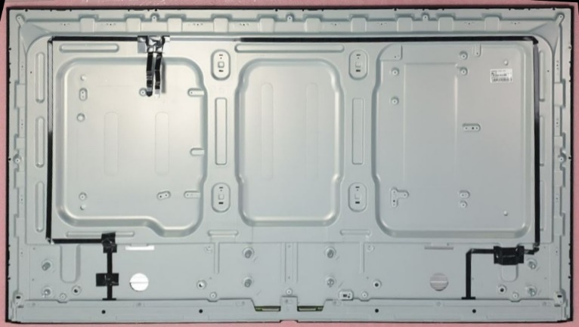
OK / NG
육안검사를 통한 불량 판정
육안으로 외관검사 진행 시 Human Error 발생 우려

Slide 3
OK / NG
육안검사를 통한 불량 판정
육안으로 외관검사 진행 시 Human Error 발생 우려

Slide 4
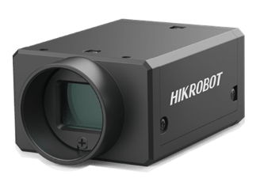
Camera를 통한 자동판정
OK / NG
자동 판정을 통해 에러 방지 및 속도 증가

Slide 5
OK / NG
육안검사를 통한 불량 판정
Camera를 통한 자동판정
OK / NG
이미지 분석을 통한 자동 판별로 변화 추진

Slide 6
OK
NG
Yolo를 활용한 이미지 반복학습 진행

